Slide 1
Histogram Equalization همسان‌سازی هیستوگرام

Slide 2
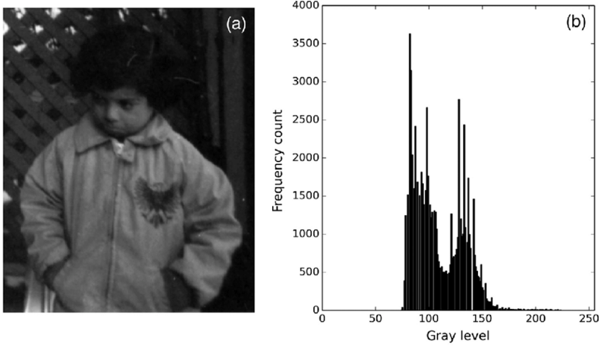
تصویر با کنتراست پایین Low Contrast Image))
تصویر با کنتراست پایین به تصاویری اطلاق می‌شود که تفاوت میان تیرگی و روشنی در آن‌ها کم است، به طوری که جزئیات به راحتی قابل تشخیص نیستند. این نوع تصاویر معمولاً به رنگ‌های ملایم و نواحی خاکستری متمایل هستند و عموماً احساس نرمی و آرامش را منتقل می‌کنند. با این حال، در برخی موارد، ممکن است به دلیل کمبود کنتراست، تصویر به وضوح و شفافیت مورد نظر نرسد.

Slide 3
تصویر با کنتراست پایین Low Contrast Image))
تصویری که در آن شدت روشنایی پیکسل‌ها در محدوده بسیار محدودی قرار دارد، یعنی تفاوت بین بخش‌های روشن و تاریک تصویر کم است. به عبارت دیگر، اکثر پیکسل‌ها دارای شدت روشنایی نزدیک به هم هستند.
ویژگی‌ها
تصویر ممکن است "کدر" یا "مه‌آلود" به نظر برسد.
جزئیات در بخش‌های روشن یا تاریک تصویر به خوبی قابل تشخیص نیستند.

Slide 4
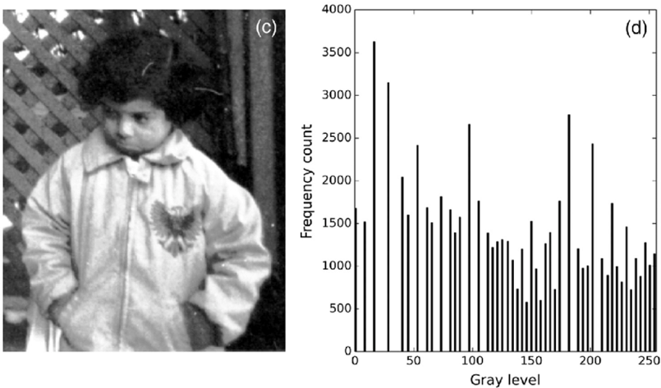
تصویر با کنتراست بالا (High Contrast Image)
تصویری که در آن تفاوت زیادی بین بخش‌های روشن و تاریک وجود دارد. شدت روشنایی پیکسل‌ها در گستره‌ای وسیع پخش شده است.
ویژگی‌ها:
تصویر شفاف‌تر و واضح‌تر به نظر می‌رسد.
جزئیات در بخش‌های روشن و تاریک تصویر به‌راحتی قابل مشاهده هستند.

Slide 5
همسان‌سازی هیستوگرام Histogram Equalization))
روشی برای بهبود کنتراست تصویر با توزیع مجدد شدت روشنایی پیکسل‌ها. در این روش، شدت روشنایی تصویر به‌گونه‌ای تغییر می‌کند که هیستوگرام آن (توزیع شدت روشنایی) به یک توزیع یکنواخت نزدیک شود.
مراحل:
محاسبه هیستوگرام تصویر اصلی.
محاسبه احتمال (PDF) و تابع تجمعی (CDF) از هیستوگرام.
نگاشت شدت روشنایی قدیمی به مقادیر جدید با استفاده از CDF
جایگزینی شدت روشنایی‌های جدید در تصویر.
ویژگی‌ها:
بهبود کنتراست تصویر، به‌ویژه در تصاویر با کنتراست پایین.
جزئیات پنهان در بخش‌های تاریک یا روشن تصویر نمایان می‌شود.

Slide 6
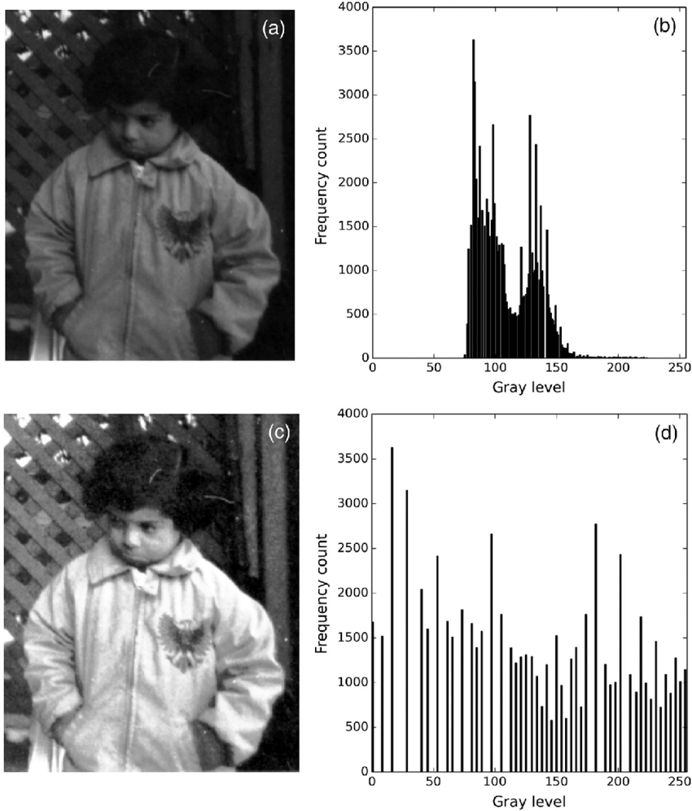
قبل از همسان سازی
بعد از همسان سازی

Slide 7

تابع چگالی احتمال PDF (Probability Density Function) -
PDFنشان‌دهنده احتمال وجود شدت روشنایی خاص در تصویر است.
این احتمال از تقسیم تعداد پیکسل‌های یک مقدار شدت روشنایی بر کل تعداد پیکسل‌ها به دست می‌آید.
هدف در همسان‌سازی هیستوگرام
PDFتوزیع شدت روشنایی تصویر را ارائه می‌دهد.
این اطلاعات برای محاسبه تابع تجمعی (CDF) استفاده می‌شود که پایه نگاشت شدت‌های قدیمی به شدت‌های جدید است.
مقدار شدت روشنایی
تعداد پیکسل‌هایی که شدت روشناییi را دارند
کل تعداد پیکسل‌های تصویر

Slide 8

تابع توزیع تجمعی -CDF (Cumulative Distribution Function)
CDF مجموع احتمال‌های شدت روشنایی از مقدار صفر تا مقدار موردنظرi است.
CDF نشان می‌دهد که چه تعداد از پیکسل‌ها دارای شدت روشنایی کمتر یا مساوی مقدار خاصی هستند.
ویژگی ها
مقدار CDF(i) همیشه بین 0 و 1 است.
CDF یک تابع صعودی است (همیشه مقدار آن افزایش می‌یابد).
هدف در همسان‌سازی هیستوگرام
CDF برای بازنگاشت شدت‌های قدیمی به شدت‌های جدید استفاده می‌شود.
با استفاده از CDF، شدت‌های جدید به‌گونه‌ای توزیع می‌شوند که کل هیستوگرام تصویر به یک توزیع یکنواخت نزدیک شود.
شدت روشنایی از 0 تا i
احتمال شدت روشنایی j

Slide 9

روند همسان سازی هیستوگرام
محاسبه PDF
از هیستوگرام تصویر اصلی برای محاسبه احتمال هر مقدار شدت روشنایی استفاده می‌شود.
محاسبه CDF
از PDFبرای محاسبه مجموع تجمعی احتمال‌ها استفاده می‌شود.
بازنگاشت شدت‌ها
شدت‌های جدید با استفاده از فرمول زیر محاسبه می‌شوند:
تعداد کل شدت‌ها
مقدار تجمعی احتمال برای شدت i
در تصاویر 8 بیتی <- 256
نتیجه
شدت‌های جدید توزیع یکنواخت‌تری دارند.
کنتراست تصویر بهبود می‌یابد.

Slide 10
تصویری 5 در 5 با شدت های زیر داریم:
52 55 59 52 55
55 59 52 59 59
55 52 52 55 55
59 59 59 52 55
52 55 55 59 59

Slide 11
مرحله 1 : محاسبه هیستوگرام
شدت تکرار <-
---------------------
52 <-7
55<- 9
59 <- 9

Slide 12
مرحل 2 – محاسبه PDF
PDF(52) = 7 / 25 = 0.28
PDF(55) = 9 / 25 = 0.36
PDF(59) = 9 / 25 = 0.36
PDF فرکانس نسبی هر شدت را نشان می دهد.

Slide 13
مرحله 3 – محاسبه CDF
CDF(52) = 0.28
CDF(55) = 0.28 + 0.36 = 0.64
CDF(59) = 0.64 + 0.36 = 1.0
CDF مجموع تجمعی مقادیرPDF است.

Slide 14
مرحله 4 – نگاشت شدت های جدید
نگاشت شدت های قدیمی به شدت های جدید:
New(52) = round(255 * 0.28) = 71
New(55) = round(255 * 0.64) = 163
New(59) = round(255 * 1.0) = 255
این شدت های اصلی را به شدت های جدید ترسیم می کند.

Slide 15
نتیجه نهایی تصویر
شدت تصویر تبدیل شده:
71 163 255 71 163
163 255 71 255 255
163 71 71 163 163
255 255 255 71 163
71 163 163 255 255
کنتراست اکنون افزایش یافته است.

Slide 16
71 163 255 71 163
163 255 71 255 255
163 71 71 163 163
255 255 255 71 163
71 163 163 255 255
قبل از همسان سازی
بعد از همسان سازی
52 55 59 52 55
55 59 52 59 59
55 52 52 55 55
59 59 59 52 55
52 55 55 59 59

